Slide 1

CAOS Coders Collective Projesi: Rams İlkelerine Uygunluğu

Slide 2

İyi Tasarım Yenilikçidir
Analiz: Projemiz, kullanıcıların daha önce karşılaşmadığı benzersiz bir kullanıcı deneyimi ve işlevsellik sunmaktadır. Özellikle kullanıcı arayüzünde yapılan iyileştirmeler ve işlevsellik projeyi yenilikçi kılmaktadır.
Gerekçe:Kullanıcı dostu arayüz ve işlevsellik, projeyi piyasada veya akademik alanda dikkat çekici kılar.

Slide 3

İyi Tasarım, Ürünü Kullanışlı Kılar
Analiz: Kullanıcı arayüzü sade ve anlaşılır bir şekilde tasarlanmış olup, kullanıcıların ihtiyaç duyduğu bilgilere kolayca ulaşabilmesini sağlar.
Gerekçe: Kullanıcı dostu arayüz, kullanıcıların projeyi daha verimli ve etkili bir şekilde kullanmasını sağlar.

Slide 4
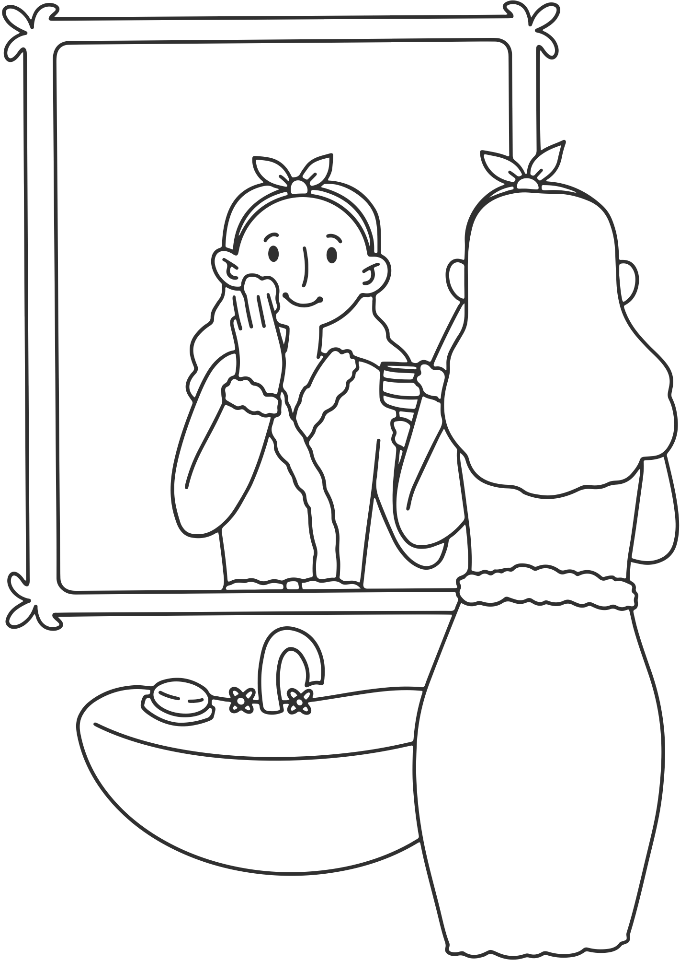

İyi Tasarım Estetiktir
Analiz: Projenin görsel tasarımı, modern ve çekici bir görünüm sunmaktadır. Kullanıcı arayüzünde estetik kaygılar göz önünde bulundurulmuştur.
Gerekçe: Estetik açıdan hoş bir tasarım, kullanıcıların projeye olan ilgisini ve memnuniyetini artırır.

Slide 5

İyi Tasarım, Ürünü Anlaşılır Yapar
Analiz: Proje dokümantasyonu kapsamlı ve kullanıcı dostu olup, arayüz ve işlevler açıkça tanımlanmıştır.
Gerekçe: Kullanıcıların projeyi kolayca anlayabilmesi, projenin etkili bir şekilde kullanılmasını sağlar.

Slide 6
İyi Tasarım Mütevazidir
Analiz: Proje tasarımı, gösterişten uzak ve işlevselliğe odaklanmış olup, gereksiz karmaşıklıklardan kaçınılmıştır.
Gerekçe: Gösterişten uzak tasarım, kullanıcıların dikkatini asıl işlevden uzaklaştırmaz.

Slide 7

İyi Tasarım Dürüsttür
Analiz: Proje, kullanıcılarına ne sunduğu konusunda dürüst olup, yanıltıcı bilgilerden kaçınılmıştır.
Gerekçe: Dürüst bir tasarım, kullanıcıların güvenini kazanır.

Slide 8
İyi Tasarım Uzun Ömürlüdür
Analiz: Proje, sürdürülebilir ve uzun vadede kullanılabilir olacak şekilde tasarlanmıştır. Gelecekte de güncellenebilir ve geliştirilebilir yapıdadır.
Gerekçe: Uzun ömürlü tasarımlar, gelecekte de kullanılabilir ve güncellenebilir olmalıdır.

Slide 9

İyi Tasarım En İnce Detayına Kadar Uyumludur
Analiz: Proje tasarımında tüm bileşenler ve öğeler uyum içinde olup, tutarlı bir kullanıcı deneyimi sunmaktadır.
Gerekçe: Detaylara gösterilen özen, projenin genel kalitesini artırır.

Slide 10

İyi Tasarım Çevre Dostudur
Analiz: Proje, çevre dostu teknolojiler ve enerji verimliliği göz önünde bulundurularak tasarlanmıştır.
Gerekçe: Çevre dostu tasarımlar, sürdürülebilirliği destekler.

Slide 11
İyi Tasarım Mümkün Olduğunca Az Tasarımdır
Analiz: Proje, sadelik ve işlevselliğe odaklanarak gereksiz karmaşıklıklardan kaçınmıştır.
Gerekçe: Minimalist tasarımlar, kullanıcı deneyimini artırır ve projeyi daha kullanışlı hale getirir.

Slide 12

DİNLEDİĞİNİZ İÇİN TEŞEKKÜR EDERİZ

